Slide 1
ABC 2015
北美華人基督徒教育大會
Access Bible Convention
課碼(Workshop): M-201
教室(Room #): 南S3
講員(Speaker): 王炳欽
授課語言: 華語
題目(Topic): 落地生根的中國基督教
專題簡介:基督教傳入中國所面臨要緊問題是如何使中國人瞭解接受用西方文化所詮釋的基督信仰；基督教要融入中國人的社會所面臨的是基督教「本土化」的問題。這個專題將介紹基督教在中國「本土化」的歷史。

Slide 2
ABC 2015
北美華人基督徒教育大會
Access Bible Convention
一﹑基督教本土化的必要性
二﹑「本土化」的意義
三﹑基督教本土化的歷史
四﹑基督教本土化的面向
五﹑基督教本土化的展望

Slide 3
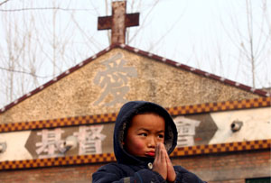
ABC 2015
北美華人基督徒教育大會
Access Bible Convention
一﹑基督教本土化的必要性：
基督教的抽象信仰理念要想落實在人類生活之中，它勢必是一種文化。
從文化傳播的角度來看，福音的內涵必須透過中國文化符號系統，找到其關連的脈絡，或產生本土化的文化符號才有可能在中國落地生根。

Slide 4
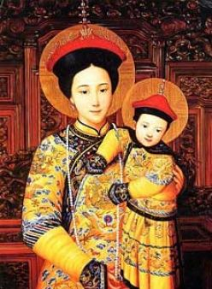
ABC 2015
北美華人基督徒教育大會
Access Bible Convention
二﹑「本土化」的意義：本色化 （indigenization）
披上西方文化外衣的基督教思想與中國文化社會中找到脈絡生根發展，被中國人所瞭解接受的過程。
將基督教思想與中國傳統文化連上關係，盡量消除彼此歧異與衝突使之能和諧地互存互長

Slide 5
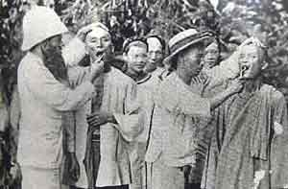
ABC 2015
北美華人基督徒教育大會
Access Bible Convention
二﹑「本土化」的意義： 關連化、情境化
（Contextualization）
傳道者為了傳遞信仰有選擇性地考慮信仰中，對方能懂、最有興趣、最關心的部份。
教會如何面對與回應時代的處境與問題

Slide 6
ABC 2015
北美華人基督徒教育大會
Access Bible Convention
三﹑基督教本土化的歷史
唐朝景教
聶斯多留派的基督教，曾在唐朝時流傳210年，致力於佛教化，在唐武宗禁（佛）教後在中土消失
2. 元朝也可里溫教
聶斯多留派的基督教與天主教信徒大多集中在北京與泉州兩地，多是蒙古人與色目人（統治階級）的信仰，本土化程度低。

Slide 7
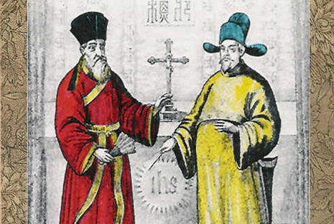
ABC 2015
北美華人基督徒教育大會
Access Bible Convention
三﹑基督教本土化的歷史
3. 明清天主教
利馬竇等耶穌會教士，在明末清初之際，以「合儒、補儒、超儒」的策略，成功打入中國上層社會，奠立福音本土化的例證；但至終在中國文化的核心議題：祭祖、祀天尊孔的禮儀之爭中遭到慘敗。

Slide 8
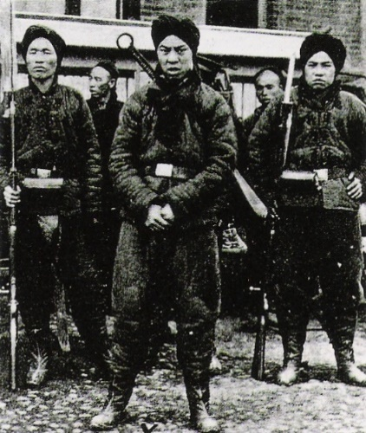
ABC 2015
北美華人基督徒教育大會
Access Bible Convention
三﹑基督教本土化的歷史
4. 清末基督教
十九世紀初新教傳到中國，待1860年後才全面宣教
西方文化正值高潮，不關心本土化問題，異教化中國文化
基督教伴隨不平等條約進入中國
教案時有所聞，庚子事件（1900AD)中國近代反教高潮
教案後中國走西化道路

Slide 9
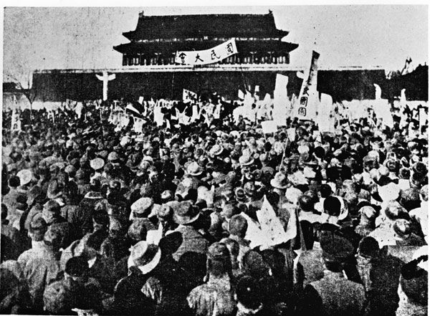
ABC 2015
北美華人基督徒教育大會
Access Bible Convention
三﹑基督教本土化的歷史
5. 民國基督教
一零年代，基督教因為是「洋教」而受歡迎；基督教等於西方文化，基督教引出救國出路
青年會受歡迎；提出「人格救國」
二零年代，五四運動後救國成為國人共識，加以無神思想的引進，最終發生「非基運動」（1922, 1924-27AD），基督教被指控為帝國主義的工具。

Slide 10
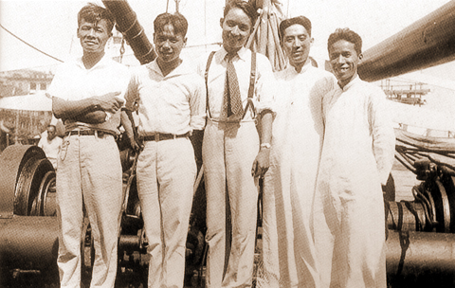
ABC 2015
北美華人基督徒教育大會
Access Bible Convention
三﹑基督教本土化的歷史
5. 民國基督教
d. 本土教派、教會：中華基督教會、中華耶穌教自立會、真耶穌教會、基督徒聚會所
e. 華人差傳：宋尚節與伯特利佈道團基督教全國協進會1929年提出「五年計畫」，期許五年內信徒倍增

Slide 11
ABC 2015
北美華人基督徒教育大會
Access Bible Convention
三﹑基督教本土化的歷史
5. 民國基督教
f. 崇拜本土化：建築、服飾、詩歌、禱文、儀式
g. 神學本土化：基督教與中國文化關係、建立符合中國人思路與關懷的神學

Slide 12
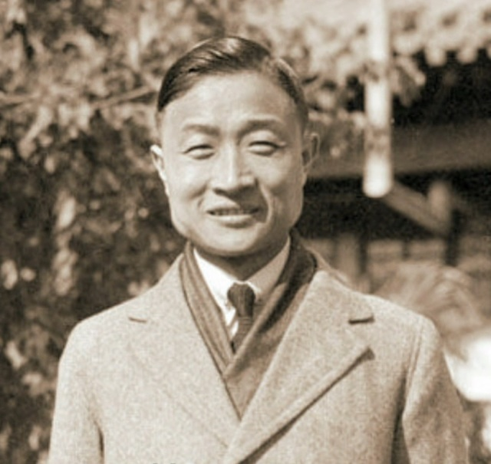
ABC 2015
北美華人基督徒教育大會
Access Bible Convention
三﹑基督教本土化的歷史
5. 民國基督教
h. 社會改革：基督徒參與推動社會改革計畫；晏陽初的「中華平民教育會」、徐寶謙的江西黎川實驗計畫
晏陽初

Slide 13
ABC 2015
北美華人基督徒教育大會
Access Bible Convention
四﹑基督教本土化的面向
譯經：
a. 聖經的翻譯是基督教本土化的第一個難題。
b. 「和合本」的出現，與白話文運動同時。
c. 中文譯經工作的努力方向是使用今日的語言來表達聖經的意義。

Slide 14
ABC 2015
北美華人基督徒教育大會
Access Bible Convention
四﹑基督教本土化的面向
2. 文字出版：
a. 十九世紀，文字出版工作由西方人主持
b. 二十世紀初，華人才真正開始進入文字出版工作，但影響甚微。
c. 二十世紀七十年代以後，華人才開始主持文字出版工作

Slide 15
ABC 2015
北美華人基督徒教育大會
Access Bible Convention
四﹑基督教本土化的面向
3. 傳教方法：
a. 耶穌會教士相當重視從本土化角度從事宣教工作
b. 十九世紀中葉後，宣教有「李提摩太派」重視福音預工，「戴德生派」重視直接宣講福音，終至彼此不合。
c. 二十世紀七十年代後，才出現跨教派機構，重視福音預工的工作，像「突破」、「宇宙光」「校園」…

Slide 16
ABC 2015
北美華人基督徒教育大會
Access Bible Convention
四﹑基督教本土化的面向
4. 符號系統與儀式
a. 任何宗教理念接需藉符號系統與儀式表達
b. 符號取代是本色化的結果，最成功的例子，要算是將羅馬的太陽神紀念日轉換成耶穌基督的主日。
c. 基督教的宣教者殊少從符號取代的方法入手；春聯算是一個努力。

Slide 17
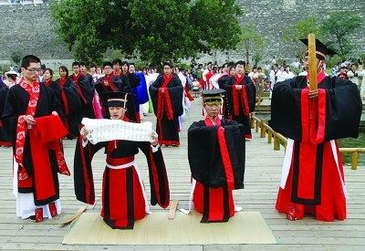
ABC 2015
北美華人基督徒教育大會
Access Bible Convention
四﹑基督教本土化的面向：
5. 祭祖、祀天與尊孔
a. 祭祖祀天與尊孔是中國文化最深層的
文化素質，也自然就是基督教本土化爭論
困擾最多的地方。
b. 祭祖祀天與尊孔是社會禮儀、善良風
俗或宗教迷信、偶像崇拜的爭論仍無定論。

Slide 18
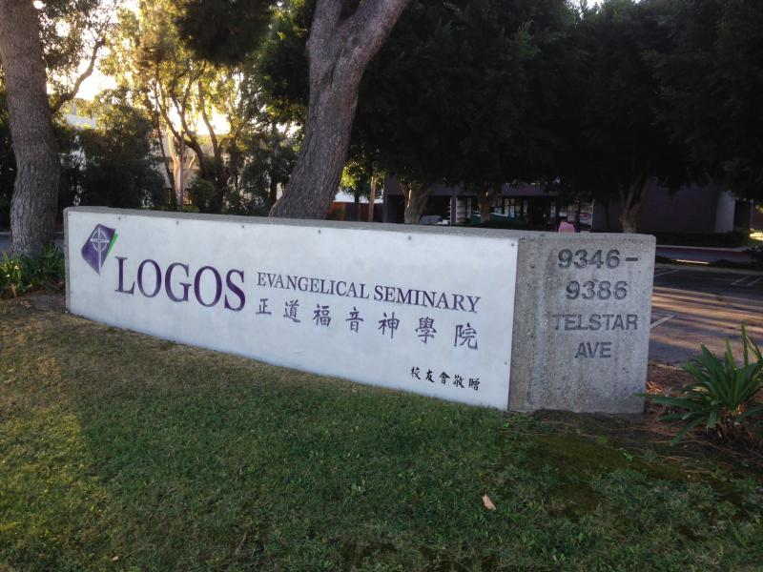
ABC 2015
北美華人基督徒教育大會
Access Bible Convention
四﹑基督教本土化的面向：
6. 神學信仰：
a. 神學或護教學是基督教傳至西方與西方文化進行本土化的結果。
b. 華人神學應該從華人歷史文化中找資料，華人護教學應從華人教會歷史中尋求面對之道。
c. 在這方面華人神學家仍然著墨甚少。

Slide 19
ABC 2015
北美華人基督徒教育大會
Access Bible Convention
五﹑基督教本土化的展望
1. 在基督教真理不變的原則下，唯有進
行本土化才能讓基督教在華人中落地生
根。
2. 基督教本土化的問題需要華人基督教
神學家、學者一同努力。
3.基督教本土化的問題也需要華人基督徒
進到文化基層做光做鹽，發揮影響力，
增進基督教本土化的過程。

